Slide 1
Dodaj swemu życiu smaku
QUIZ

Slide 2
Co to za przyprawa?
„Już w starożytności przybywały do Europy transporty cenionych wówczas na wagę złota jego ziaren. Stały się one jedną z ważniejszych przyczyn wielkich wypraw odkrywczych u schyłku XV i w XVI wieku, podejmowanych przez Hiszpanów i Portugalczyków.”
Kminek
Pieprz
Gorczyca

Slide 3
Czy wiesz, że …
Odp. B
Pieprz czarny powstaje w wyniku ususzenia całych jagód, a pieprz biały otrzymywany jest z oczyszczonych z owocni nasion. Pierwszy gatunek jest ostrzejszy, gdyż zawiera więcej piekącego alkaloidu – piperyny, drugi jest łagodniejszy i droższy. Spowodowane jest to kosztami produkcji. Z tej samej ilości surowca otrzymuje się połowę mniej pieprzu białego niż czarnego.
Pieprz dodaje się do potrawy pod koniec jej przyrządzania – wcześniejsze użycie powoduje gorzki smak posiłku.

Slide 4
Co to za przyprawa?
Pierwsi odkryli go i zaczęli wykorzystywać Chińczycy. Najstarsze wzmianki na temat właściwości leczniczych tego drzewa pochodzą sprzed 4800 lat. Wartość użytkową przedstawia kora pozyskiwana z młodych pędów.
Cynamon
Wanilia
Imbir

Slide 5
Czy wiesz, że …
Odp. A
Cynamon używany jest do przyprawiania potraw słodkich z ryżu, pieczonych jabłek, wina grzanego i ponczu. Niewielkie ilości cynamonu służą do aromatyzowania gulaszu, baraniny, gotowanych ryb, szynki
Cynamon znany jest od czasów starożytnych, i był używany w Starożytnym Egipcie w procesie mumifikacji
Olejek cynamonowy zawarty w korze młodych gałązek i liściach nie tylko nadaje przyjemny zapach potrawom, ale ma także właściwości dezynfekujące, bakteriostatyczne, likwidujące nieprzyjemne zapachy.

Slide 6
Co to za przyprawa?
Polska nazwa tej przyprawy to: „lebiodka pospolita”
Oregano
Bazylia
Kapary

Slide 7
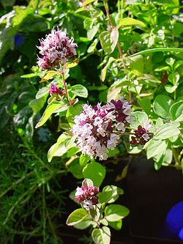
Czy wiesz, że…
Odp. A
oregano dodaje się do sosów, pizzy, przyprawiania mięsa, sałatek
ma działanie : wykrztuśne, dezynfekujące, przeciwbiegunkowe, moczopędne, przeciwskurczowe
właściwości lecznicze tej rośliny znali już Hipokrates i Arystoteles
w średniowieczu ziele lebiodki miało zabezpieczać przed czarami ☺

Slide 8
Co to za przyprawa?
Anglicy nazywają tą przyprawę "allspice" , co oznacza przyprawę-wszystko, gdyż uważano, że jej zapach przypomina mieszaninę wielu przypraw (cynamonu, gałki muszkatołowej, goździków).
Wanilia
Kurkuma
Ziele angielskie

Slide 9
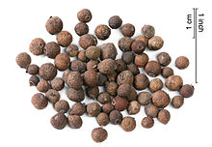
Czy wiesz, że…
Odp. C
przyprawa ta, wbrew swojej nazwie nie pochodzi z Anglii, a z Ameryki Środkowej i z Meksyku. Była w Anglii bardzo popularna, dlatego Polacy nazwali ją zielem angielskim
całych ziaren ziela angielskiego używa się do przyprawiania różnych gatunków mięs, drobiu, ryb, zup, sosów, marynat kiszonek
ziele angielskie dodajemy do potraw na początku ich przyrządzania

Slide 10
Co to za przyprawa?
Produkt ten nazywany jest najdroższą przyprawą na świecie.
Chili
Cynamon
Szafran

Slide 11
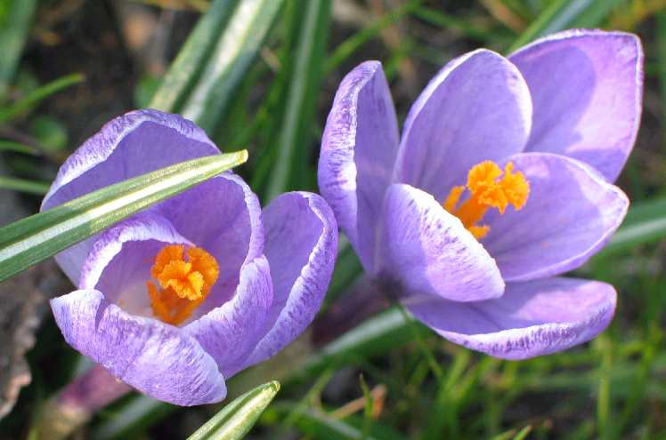
Czy wiesz, że…
Odp. C
wysuszone znamiona szafranu uprawnego używane są jako przyprawa. Na zebranie 1 kg znamion potrzeba 150 tys. kwiatów szafranu uprawnego.
szafran barwi potrawy na żółto.
zbyt duża ilość szafranu sprawia, że potrawa staje się gorzka.
szafran najczęściej stosuje się do przyprawiania ryżu, owoców morza, zup, ciast

Slide 12
Co to za przyprawa?
Jest jednym z głównych składników włoskiego sosu pesto.
Bazylia
Papryka
Liście laurowe

Slide 13
Czy wiesz, że…
Odp. A
bazylia może wystąpić w odmianach mających aromat cytrynowy, cynamonowy
w Polsce uprawiana jest od XVI w
przyprawa ta ma działanie moczopędne i pobudzające apetyt, pomaga w zaparciach i wzdęciach
do potraw dodaje się ją na krótko przed podaniem, ze względu na moc stosowana jest w niewielkich ilościach

Slide 14
Co to za przyprawa?
Według dawnych wierzeń upięty we włosach lub przyczepiony do sukni ślubnej miał przynosić młodej parze szczęście.
Majeranek
Lubczyk
Tymianek

Slide 15
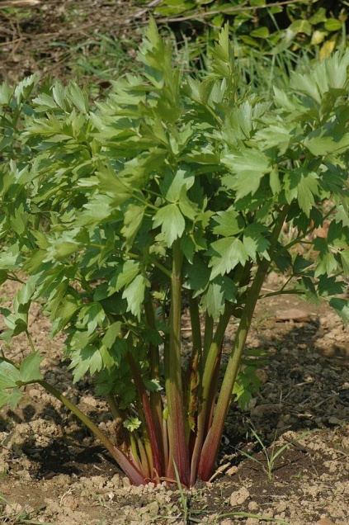
Czy wiesz, że…
Odp. B
lubczyk aktualnie wchodzi w skład wielu mieszanek ziołowych, przyprawy "Maggi", różnorodnych kostek bulionowych i zup błyskawicznych.
w Anglii rozdrobnione nasiona dodawano do wypieku chleba, w niektórych krajach bywa używany do parzenia słodkiej herbaty z miodem
olejek lubczykowy stosowany jest w niektórych kompozycjach perfum. Korzeń może być używany jako dodatek do kąpieli[

Slide 16
Źródła:
W. Kawollek: Wielka księga ogrodnika i działkowca, Poznań 2013.
A. Sarwa: Egzotyczne rośliny użytkowe w domu i ogrodzie, Warszawa 1989
www.pl.wikipedia.org

